Slide 1
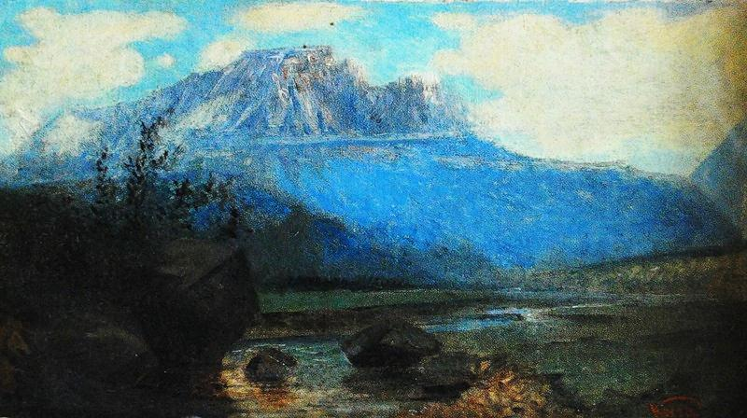

30.04.20
Пейзаж – большой мир
Коста Хетагуров. Столовая гора.

Slide 2
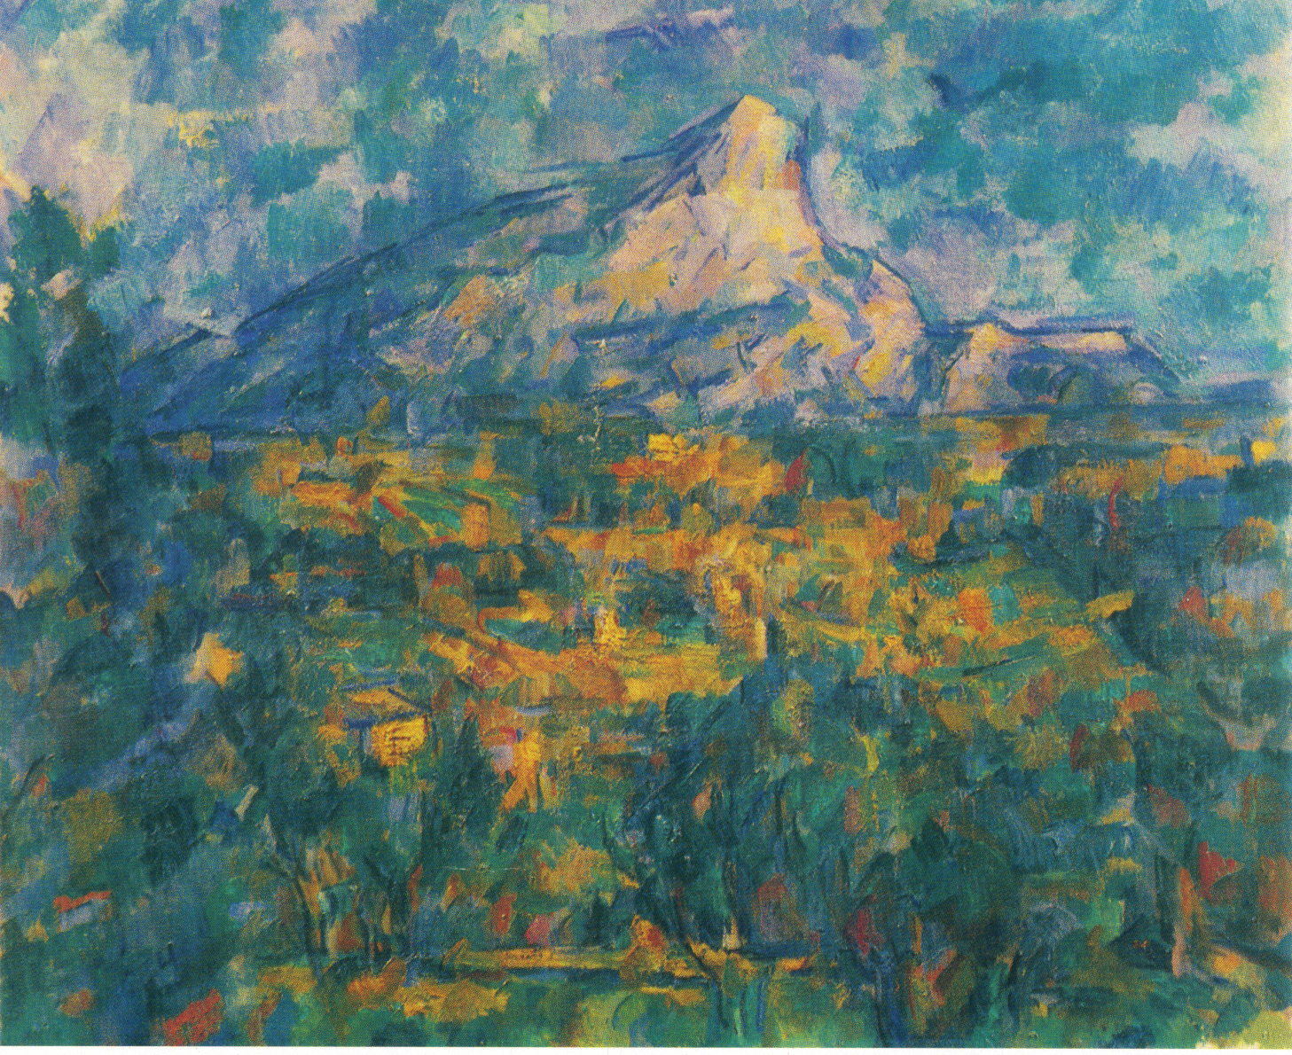
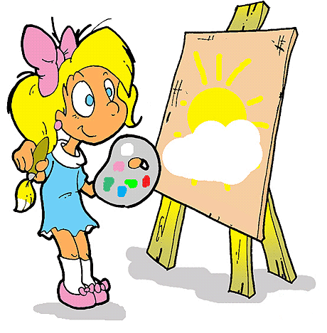
Если видишь на картине,
Нарисована река,
живописные долины
и дремучие леса,
Белокурые берёзки
Или старый крепкий дуб,
Или вьюга, или ливень,
Или солнечный денёк.
Нарисованным быть может
Или север, или юг,
И любое время года
Мы в картине разглядим.
Не задумываясь, скажем:
Называется пейзажем.

Slide 3
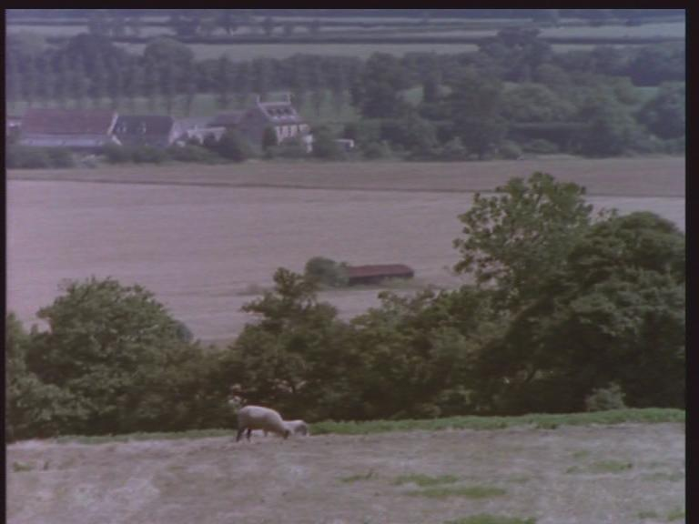

Пейзаж (франц. Paysaqe) – жанр живописи или графики, в котором основной предмет изображения – природа (дикая или преображённая человеком.
Часто изображаются виды городов или архитектурных комплексов (архитектурный пейзаж), а также морские виды (марина). Иногда пейзаж выступает в качестве важной составляющей (фона) живописных, графических, скульптурных (рельефы, медали) произведений.

Slide 4
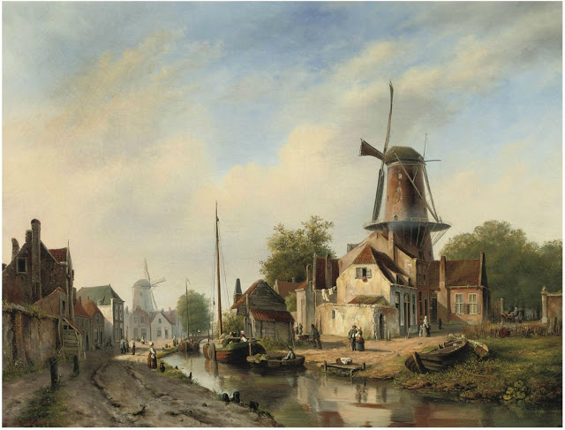
Человек начал изображать природу еще в далекие времена. Но почти всегда эти изображения служили лишь фоном для портрета или какой – либо сцены.
И только в 17 веке появились пейзажи – картины, в которых природа стала их главным содержанием. Создали этот жанр голландские живописцы. Обычно пейзажи они писали на небольших полотнах, и позднее их стали называть «маленькие голландцы».
Маринус ван Рабен (1832-1879)

Slide 5
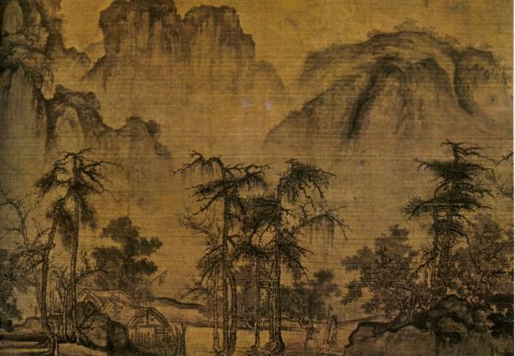
Впервые пейзажная живопись появилась очень давно - в Древнем Китае.
Китайский художник писал природу не для украшения комнат и не для иллюстрации текстов, его цель состояла в том, чтобы вызвать глубокие размышления.
Мировоззрение Древнего Китая требовало уважения к природе, её силам. Именно поэтому художники уделяли серьёзное внимание изучению природных форм. Горы, вода, деревья и цветы были для них духовными символами. Они старательно их изучали и овладели умениями изображать их с тем же совершенством, как и писать иероглифы.
Го Си. Горы осенью после дождя. Шелк, тушь с размывкой. Китай. XI в.

Slide 6
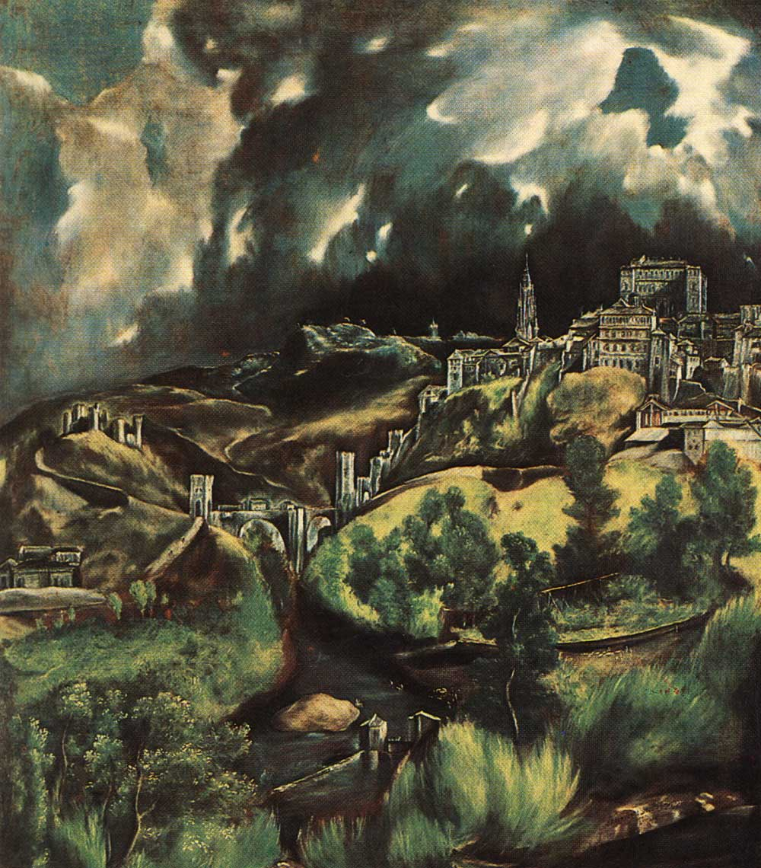
Европейский художник, обратившись к созданию картины – пейзажа, тоже сначала писал не конкретное место. Он сочинял величественный образ большого мира. Художник чувствовал себя как бы архитектором построения панорамы земного пространства.
Посмотрите как Эль – Греко изобразил Толедо. Это ночной город, освещенный вспышкой молнии. Так и чувствуешь, что через долю секунды этот прекрасный вид будет вновь окутан тьмой. Он написал город не таким, каков он был , но каким он хотел его видеть. Собор передвинут ближе к замку. И смотрите, что это даёт. На картине Эль – Греко доминирует храм, художник усиливает кривизну холмов и выпуклости туч. Всё это подчёркивает мощь религии в единстве с величием природы.
Эль – Греко. Вид города Толедо.

Slide 7
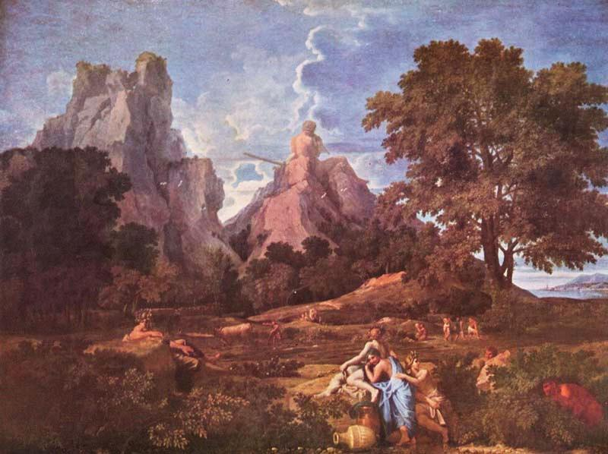
Пуссен был первым французским живописцем, который воспринял традицию классического стиля Леонардо да Винчи и Рафаэля. Ясность, постоянство и упорядоченность изобразительных приемов Пуссена, идейная и моральная направленность его искусства позже сделало его творчество эталоном для Академии живописи и скульптуры Франции, которая занялась выработкой эстетических норм, формальных канонов и общеобязательных правил художественного творчества.
Никола Пуссен. Пейзаж с Полифемом.

Slide 8
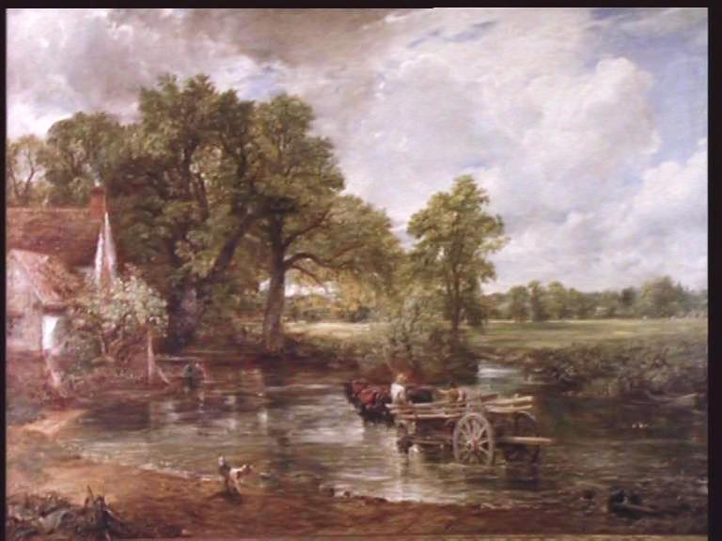
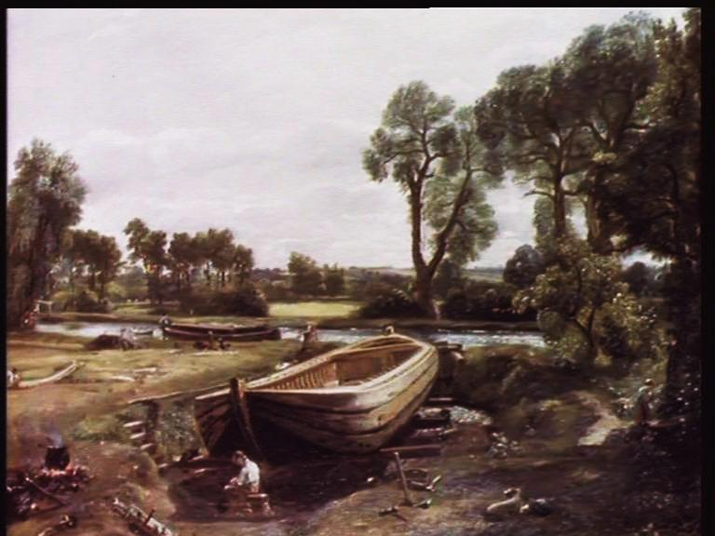
Джон Констебл.
Пейзажи.
В отличие от других Джон Констебл мог писать лишь то, что любил, а именно родные безмятежные поля и реки, среди которых он провёл детство и юность. Здесь он написал своё любимое полотно «Телега для сена». Эта картина любима многими. Она напоминает им о том, что мы утратили, о невинном сельском крае, где воды кристально чисты, где слышно лишь лай собак и пение птиц и мир погружён в сонный покой. Всё это в прошлом о котором мы тоскуем.

Slide 9
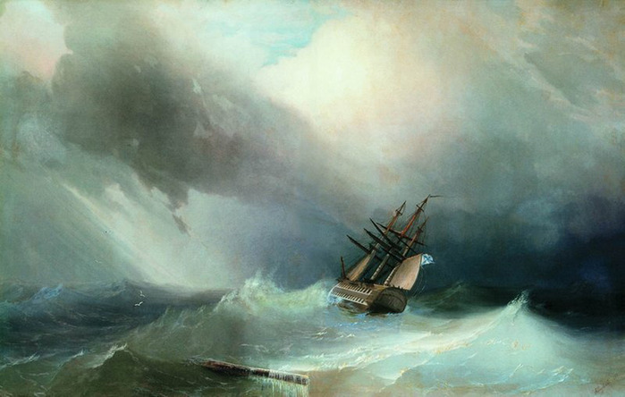
Романтическим художником был замечательный русский художник И. К. Айвазовский. В изображении морской стихии, в бесконечном разнообразии морских мотивов он не знал соперников. И сегодня морские пейзажи Айвазовского привлекают воодушевлением.
И. Айвазовский. Буря.

Slide 10
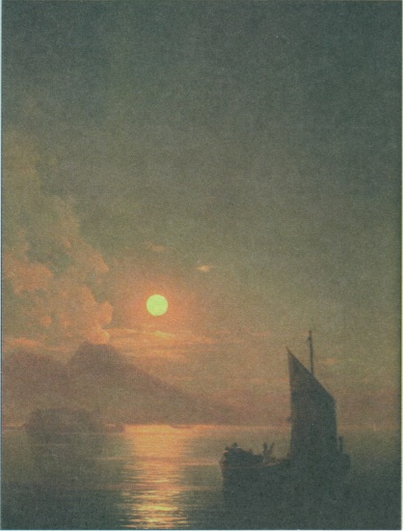
В изображении морской стихии, в бесконечном разнообразии морских мотивов Айвазовский не знал соперников.
И сегодня морские пейзажи художника привлекают воодушевлением, радостью вдохновения, которое всегда исходит от бушующего или безмятежного моря.
И. К. Айвазовский.
Неаполитанский залив.

Slide 11
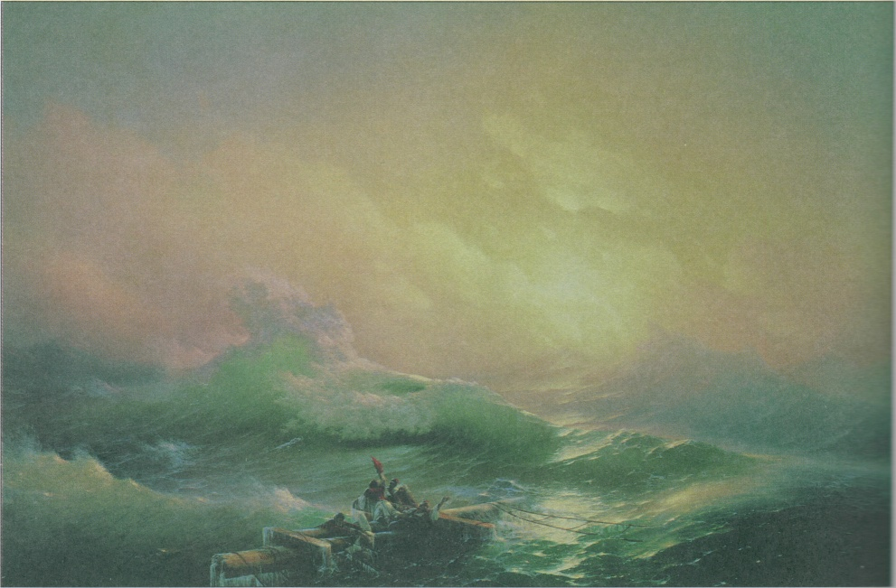
И. К. Айвазовский. Девятый вал.

Slide 12
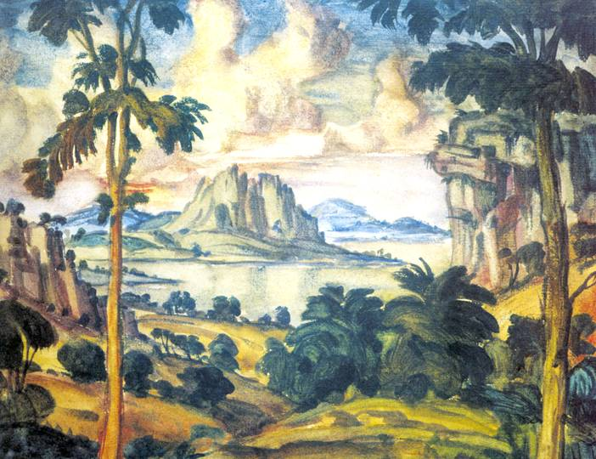
К романтическому пейзажу обращались многие русские художники и позднее.
Богаевский К. Ф.. Романтический пейзаж.

Slide 13
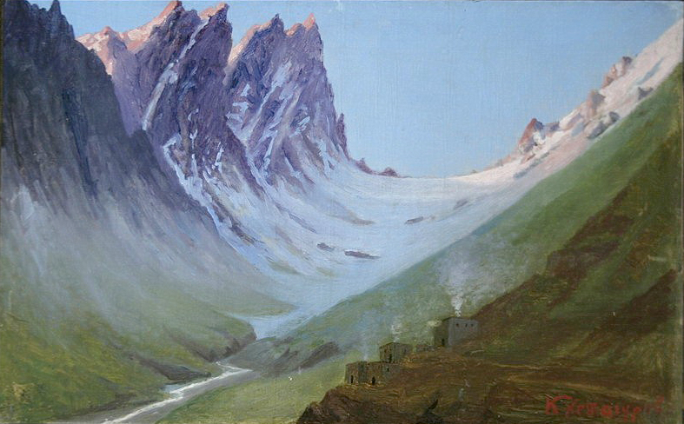
Коста Хетагуров, великий осетинский поэт, основоположник осетинской литературы, является одновременно и основоположником живописи в Осетии. Коста пишет картины из быта родной Осетии высокопрофессионального качества, и все его творчество, все оставленное нам неоценимое его живописное наследство еще раз дает высокий показ благотворного влияния культуры великого русского народа на всю последующую жизнь Осетии после присоединения к России.
Коста Хетагуров. Перевал Зикара.

Slide 14
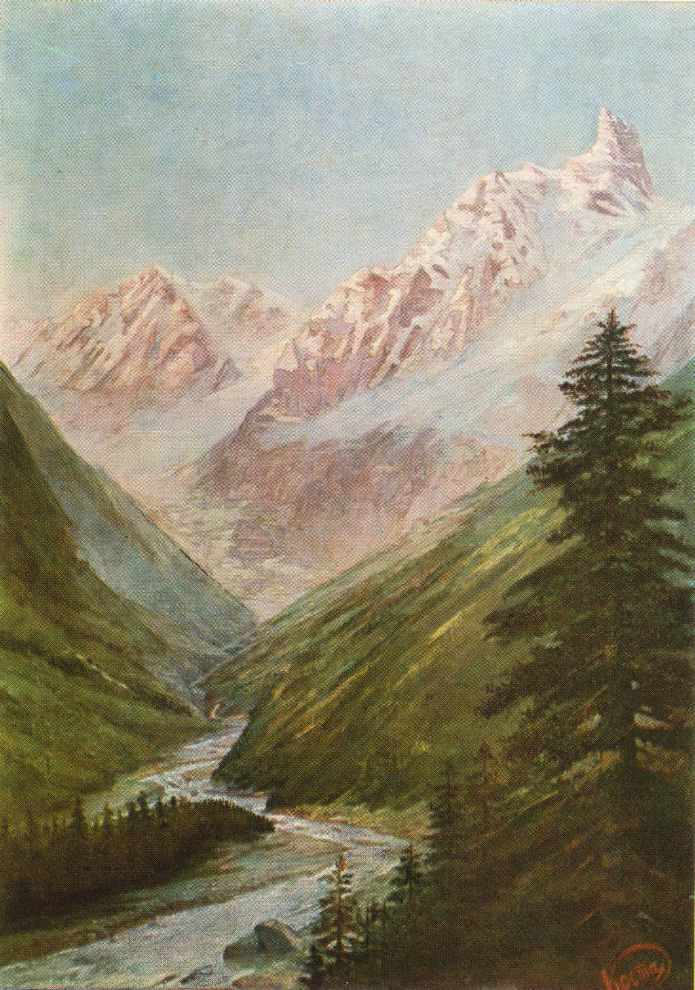
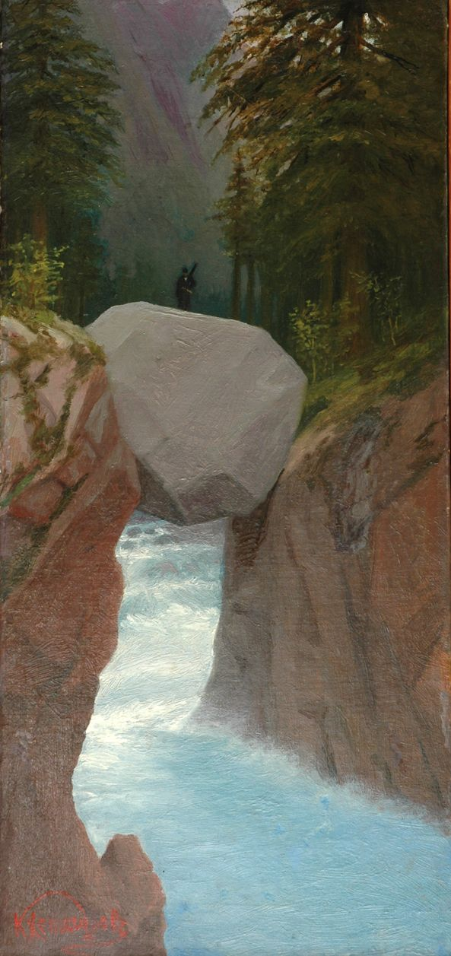
Тебердинское ущелье.
Природный мост.

Slide 15
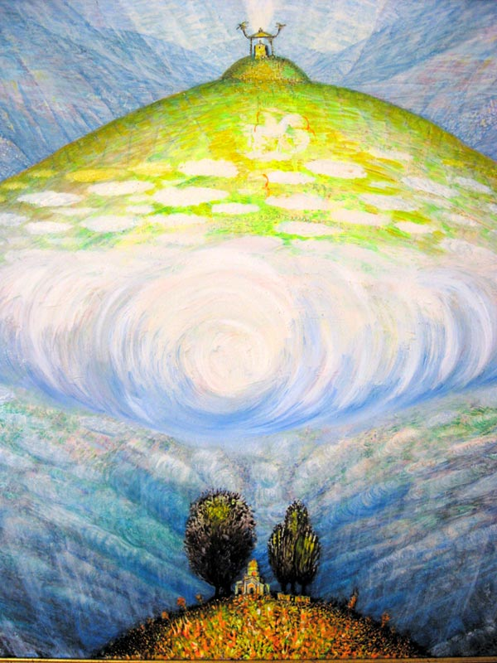
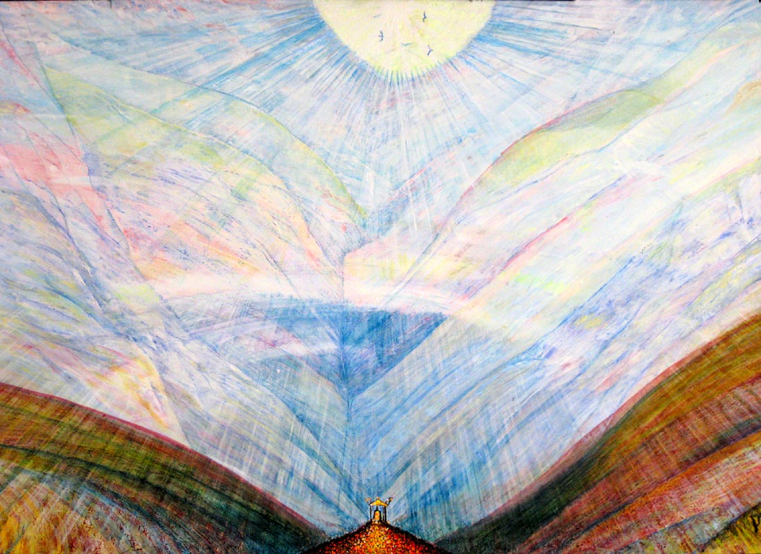
Присутствует романтический пейзаж и в творчестве многих осетинских художников. Пейзажи Дзиова очень тёплые. Его работы отличаются внутренним динамизмом и декоративностью. В его работах мы видим образное восприятие мира, его внутреннюю, а не иллюзорную суть. Лиричный и эмоциональный художник, Батраз Дзиов выбрал путь так называемой «интимной» живописи. Он либо молчалив, либо говорит шепотом, но не кричит. Это в наше время убеждает зрителя гораздо сильнее.
Б. Дзиов. Крылатое эхо.
Песня о Санибе.

Slide 16
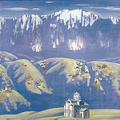
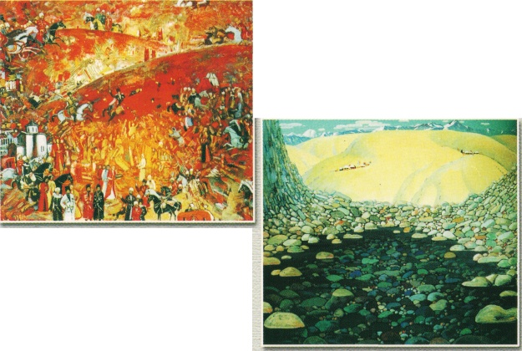
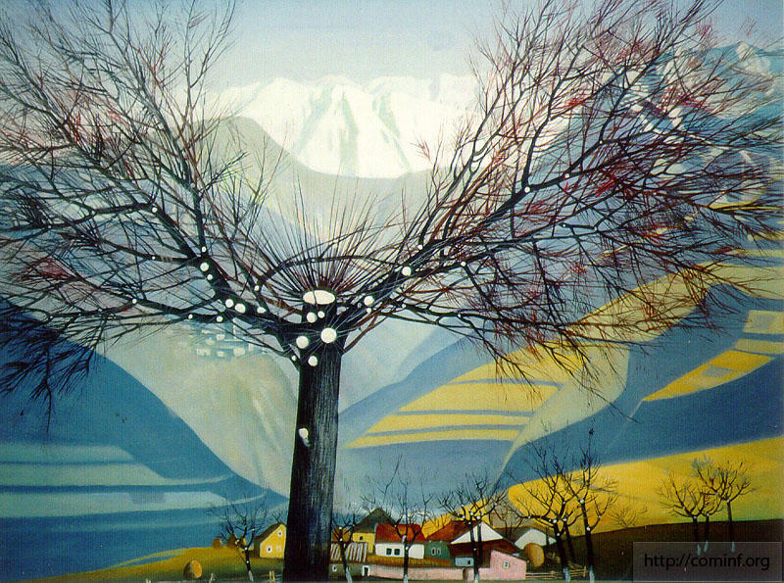
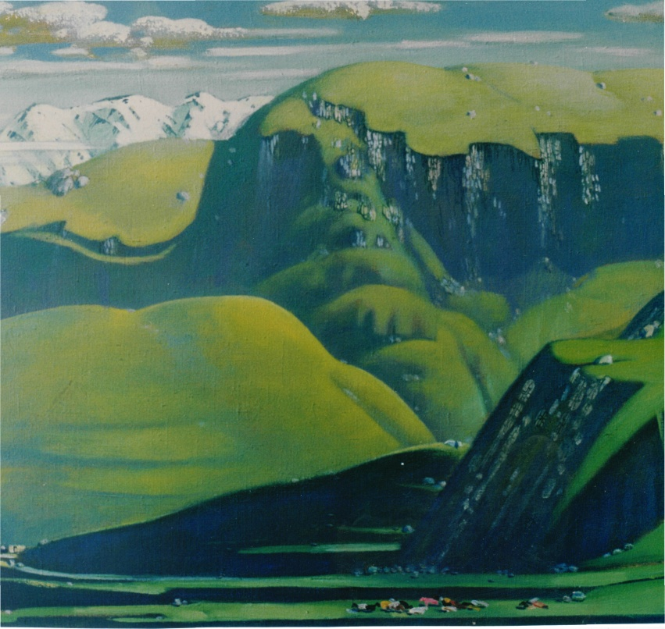
Тёплые, яркие, музыкальные картины Магреза Келехсаева, пронизанные лиризмом и одновременно романтикой рождают у зрителя светлые, добрые чувства. Художнику присущи сложное многозвучное колористическое видение и острое чувство декоративности.

Slide 17
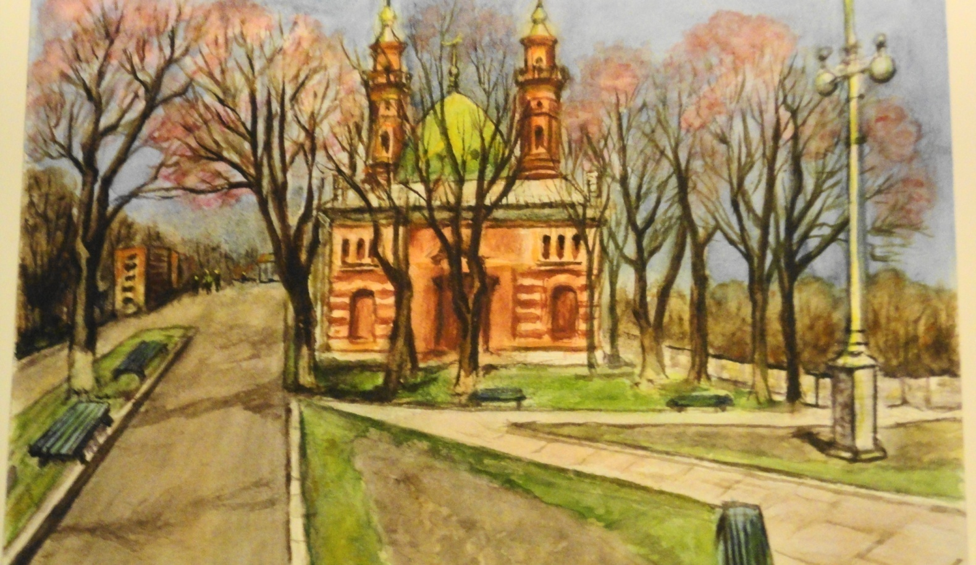
Творческое задание: создай романтический пейзаж.
Это может быть борение стихий земли и неба, водных и небесных стихий, гроза и буря.
Но может быть и торжественная возвышенность тишины расстилающего вдаль большого природного мира. Может быть, твою работу следует назвать «Дорога в большой мир» или «Путь реки». А ещё лучше сделать два контрастных пейзажа.

Slide 18
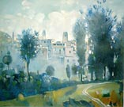
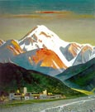
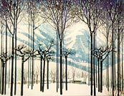
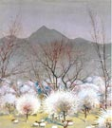
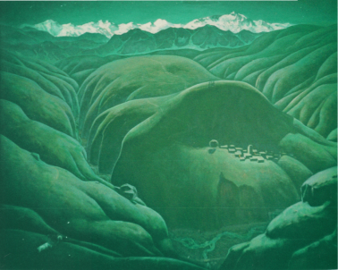
Тесты к работе
Вид искусства, основным средством художественной которого выразительности является цвет:
а) графика
б) живопись
в) скульптура.
Жанр живописи или графики, в котором основной предмет изображения – природа:
а) портрет
б) пейзаж
в) натюрморт
Назовите художника, чьи работы здесь представлены.
Магрез Келехсаев

Slide 19
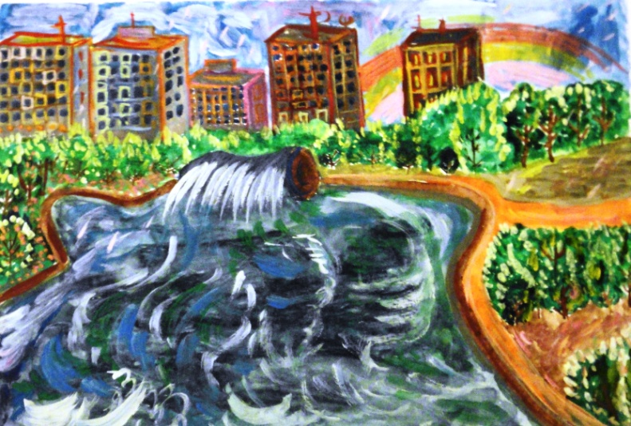
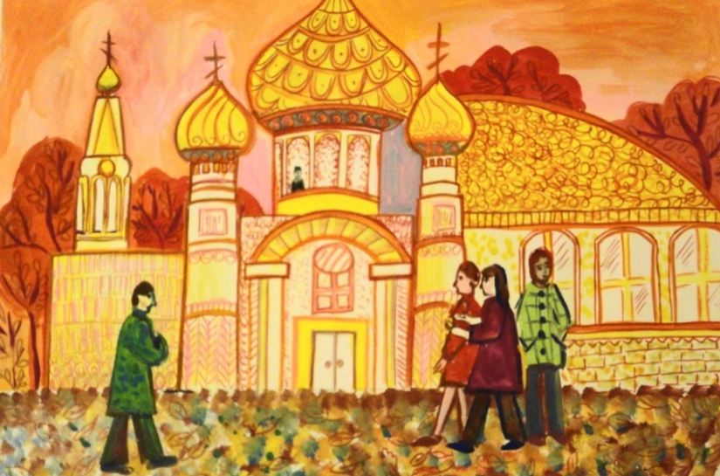
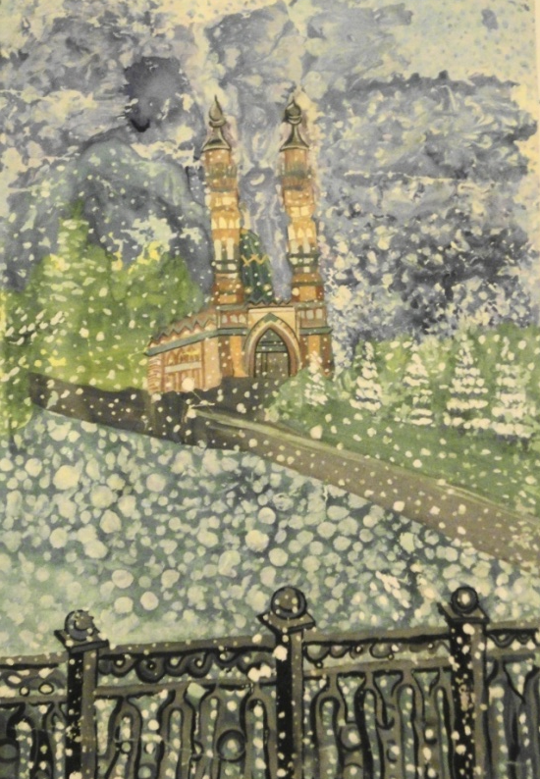
Домашняя работа
Подумай и объясни, какое цветовое состояние характерно для каждого из пейзажей – «Пасмурный день», «Солнечный день», «Лунный свет». Напиши красками выбранный мотив.
Юшкевич Ирина
Бадтиева Мадина.
Арсоева Ева

